Slide 1
第四节 DMA方式及接口
5.4.1 DMA方式基本概念
定义、过程（三个阶段）、应用，
（1）定义
直接依靠硬件实现主存与I/O间的数据传送，
传送期间不需CPU程序干预。

Slide 2
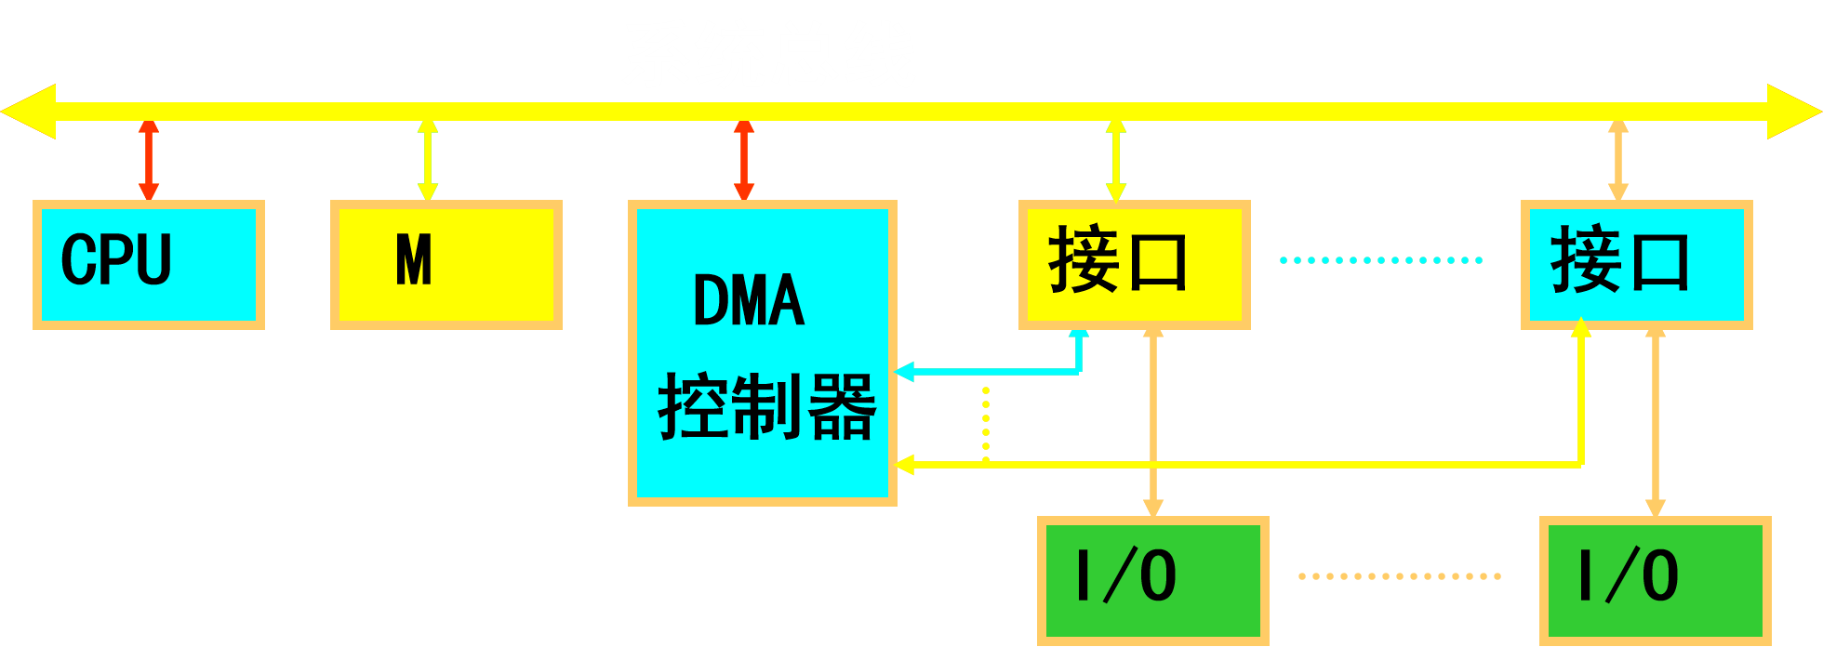
第四节 DMA方式及接口
（1）定义
1)I/O与主存，而不是I/O与CPU或I/O与主机。
2)早期由CPU控制传送；
现在由DMA控制器控制传送，
DMA控制器接
管总线权，
传送完毕再交还总线权。
3)传送期间只要CPU不访存，可并行操作。
4)传送前和传送后需要程序干预。

Slide 3
（2）硬件设置
控制传送方向
传递请求
DMA
操作类型
请求
中断
初始化信息
提供主存地址
暂存交换数据
地址计数
数据缓冲
控制传送次数
提供外设地址
交换量计数
外设寻址
DMA控制器
接口
（3）DMA流程

Slide 4
传送操作类型、主存首址、
交换量、外设寻址信息
响应
启动外设
一次DMA传送
Y
一个总线周期结
束时有DMA请求？
地址+1
交换量-1
N
N
Y
交换量=0？
一条指令结束
时有中断请求？
中断处理
Y
N
申请中断
继续程序

Slide 5
三个阶段：
CPU用程序实现初始化信息。
程序准备：
DMA传送：
善后处理：
DMA控制器掌握总线权，控制传送
CPU 执行中断程序作结束处理
（4）应用场合
用于高速、简单、批量数据传送。
DMA与中断的相同点：
能响应随机请求；可并行操作。
DMA与中断的不同点：
中断：用程序实现中、低速I/O传送；能处理复杂
程序切换
事态；
一条指令结束时响应请求。
DMA：用硬件实现高速、简单I/O传送；一个总线
总线权切换
周期结束时响应请求。

Slide 6
5.4.2 DMA控制器与接口的连接
系统总线
CPU
M
接口
接口
DMA
控制器
接口板
多路型DMA控制器
允许各设备以字节为单位交叉传送，或以数据块为单位成组传送。
主机板
I/O
I/O

Slide 7
系统总线
CPU
M
接口
接口
DMA
控制器
1.DMA控制器功能
I/O
I/O
（1）接收初始化信息
（传送方向、主存首址、交换量）。
初始化
（2）接收外设DMA请求，
判优，
向CPU申请总线。
传送前
（3）接管总线权，发地址、读/写命令。
传送期间
2.接口功能
（1）接收初始化信息
（外设寻址信息）。
初始化
（2）向DMA控制器发请求。
传送前，外设准备好
（3）传送数据。
传送期间
（4）申请中断。
传送结束

Slide 8
5.4.3 磁盘存储器接口
（磁盘适配器）
1.系统连接方式
系统总线
CPU
M
硬盘适配器
DMA
控制器
硬盘驱动器
主机板上DMA控制器：
M 适配器
两级DMA控制器
适配器内DMA控制器：
适配器 驱动器
2.硬盘适配器粗框
系统总线
硬盘驱动器
处理机
接口
智能
主控器
驱动器
接口

Slide 9
系统总线
硬盘驱动器
处理机
接口
智能
主控器
驱动器
接口
（1）处理机接口(面向系统总线一侧)
EPROM控制逻辑：
放有硬盘驱动程序(系统自检时被引入系统管理之下)。
I/O端口控制逻辑：
接收CPU送来的端口地址、读/写命令，访问处理机接口中的相应寄存器。
（2）智能主控器
微处理器：
执行硬盘控制程序。
RAM：
扇区缓存(存放二个扇区数据)。
ROM：
存放硬盘控制程序。

Slide 10
系统总线
硬盘驱动器
处理机
接口
智能
主控器
驱动器
接口
DMA控制器：
控制主控RAM与驱动器之间的数据传送。
硬盘控制逻辑：
控制串-并转换：
写盘：
主控RAM
并-串
驱动器
读盘：
驱动器
串-并
主控RAM
（3）驱动器接口(面向设备一侧)
驱动器控制逻辑：
向驱动器送出控制命令
(驱动器选择、寻道方向选择、读、写……)。
驱动器状态逻辑：
接收驱动器状态信息
(选中、就绪、寻道完成……)。
传送串行数据。

Slide 11
系统总线
CPU
M
硬盘适配器
DMA
控制器
硬盘驱动器
3.硬盘调用过程(DMA方式)
(1)CPU向适配器送出驱动器号、圆柱面号、磁头号、起始扇区号、扇区数等外设寻址信息；向DMA控制器送出传送方向、主存首址、交换量等信息。
(2)适配器启动寻道，并用中断方式判寻道是否正确。
(不正确，重新寻道；正确，启动磁盘读/写。)
(3)适配器准备好(读盘：主控RAM满一扇区；写盘：主控RAM空一扇区）,提出DMA请求。
(4)CPU响应，由DMA控制器控制总线，实现传送。
(5)批量传送完毕，适配器申请中断。
(6)CPU响应，作善后处理。

Slide 12
第五章复习提纲
1.基本概念：接口分类，总线定义、分类，中断定义、应用，DMA定义、应用。
（请求、判优、响应、处理）
2.中断接口的组成、设计及中断全过程。
3.磁盘调用过程（DMA方式的三个阶段）。

